Slide 1
UNIVERSIDAD AUTÓNOMA DEL ESTADO DE HIDALGO
Instituto de Ciencias Económico Administrativas

Slide 2
  Área Académica: Turismo
  Tema: El DESARROLLO SUSTENTABLE
  Profesor: Pedro Alfonso Ramos Sánchez
  Periodo: enero – junio 2016

Slide 3
Tema: EL DESARROLLO SUSTENTABLE
Abstract:
As more regions and countries develop their tourism industry, it produces significant impacts on natural resources, consumption patterns, pollution and social systems. The need for sustainable/responsible planning and management is imperative for the industry to survive as a whole.
Keywords: Tourism, sustainable development.

Slide 4

Unidad 2
Desarrollo sustentable
Pensando en las generaciones futuras hoy

Slide 5

Para un mañana sin colapso

Slide 6

¿DESARROLLO SUSTENTABLE?
  Término aplicado al desarrollo económico y social que permite hacer frente a las necesidades del presente sin poner en peligro la capacidad de las futuras generaciones para satisfacer sus propias necesidades.

Slide 7

SOCIEDAD SUSTENTABLE
La meta deseada

Slide 8
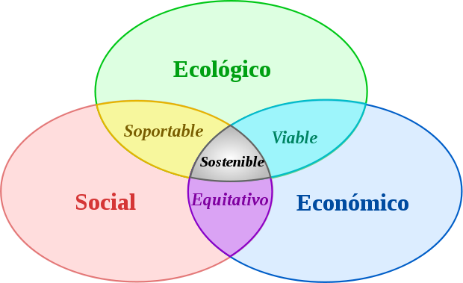


Slide 9
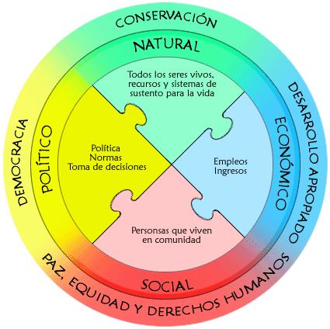
De acuerdo con el Programa UNESCO "Educating for a Sustainable Future" (educando para un futuro sustentable) existen cuatro dimensiones de la sustentabilidad:
  Social: Se vincula con los valores/ principios de la paz y la equidad.
  Ecológica: La conservación.
  Económica: Con el desarrollo adecuado.
  Política: Con la democracia.

Slide 10

Esto implica que una sociedad sustentable será aquella en la cual:
  La gente se preocupa por los demás y valora la justicia social y la paz.
  Se protegen los sistemas naturales y se utilizan los recursos sabiamente.
  Se valora el desarrollo adecuado y la satisfacción de las necesidades básicas para todos.
  Toman sus decisiones por medios justos y democráticos.

Slide 11
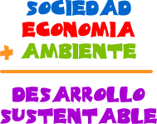
FACTORES DE LA SUSTENTABILIDAD
El desarrollo sustentable tiene tres componentes esenciales que deben tenerse en cuenta y son igualmente importantes para lograr un futuro mejor:
  El ambiente
  La sociedad
  La economía.

Slide 12



APLICACIÓN DE LA SUSTENTABILIDAD:

Slide 13

APLICACIÓN:
Desarrollar actitudes responsables en relación con la protección al medio ambiente.
Adquirir hábitos y costumbres acordes con una apropiación cuidadosa de los recursos de uso cotidiano y los medios de transporte.
Distinguir las causas que alteran al ambiente.

Slide 14

APLICACIÓN:
Identificar la interacción entre los factores naturales y la intervención humana.
Reconocer la importancia del impacto que ejercen los diferentes modelos económicos en el ambiente.
Examinar las formas de apropiación de los recurso naturales y el impacto ambiental que las misma generan.

Slide 15
Referencias bibliográficas:
Torre Padilla, O. D. L. (1997). El turismo. Fenómeno social. Sección de obras de sociología.
Zamorano Casal, F. M. (2002). Turismo alternativo. Servicios turísticos diferenciados: animación, turismo de aventura, turismo cultural, ecoturismo, turismo recreativo. Editorial Trillas, México.
Zamorano Casal, F. M., & Casal, F. M. Z. (2002). Turismo alternativo: Servicios turísticos diferenciados.

